Slide 1
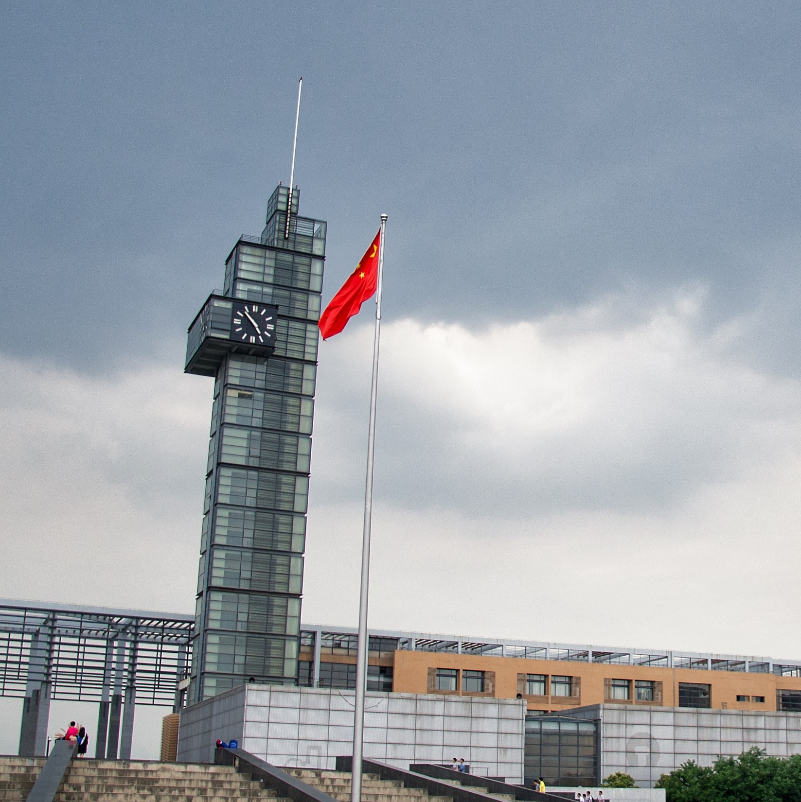
厚德 求真 励学 笃行
5G毫米波接收机前端与天线集成的技术研究
➡ 汇报时间 ：2024.12.18
➡ 指导导师 ：赵鲁豫
➡ 汇报人 ：徐哲

Slide 2
壹 | 选题意义 | 03
贰 | 研究课题 | 05
叁 | 研究背景 | 07
肆 | 工作内容 | 13
伍 | 工作计划 | 22
目 录
CONTENT

Slide 3
1
壹
Part One
选题意义

Slide 4
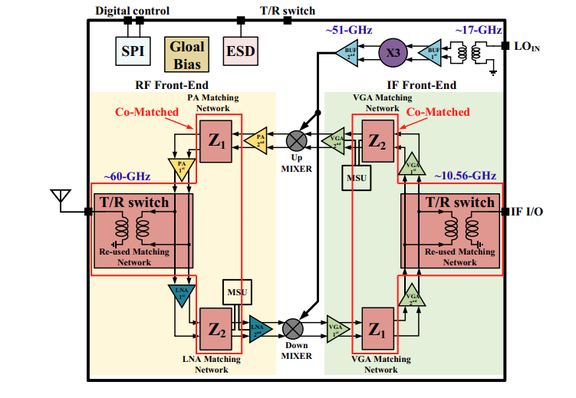
选题意义
5G毫米波信号大信道容量，高速率，高质量传输的特点，被广泛应用于汽车雷达、无线视频传输以及医学成像等领域。凭借其技术优势，毫米波通信已成为5G产业发展的重要支柱。
射频接收机芯片各个模块的小型化，天线与芯片之间的高集成度，缩短信号路径有效减少传输损耗，提高信噪比和整体性能，同时增强可靠性。
面积小、集成度高、结构简单
高增益、低噪声、高线性度
可封装性、工艺多样、低制造成本

Slide 5
2
贰
Part Two
研究课题

Slide 6
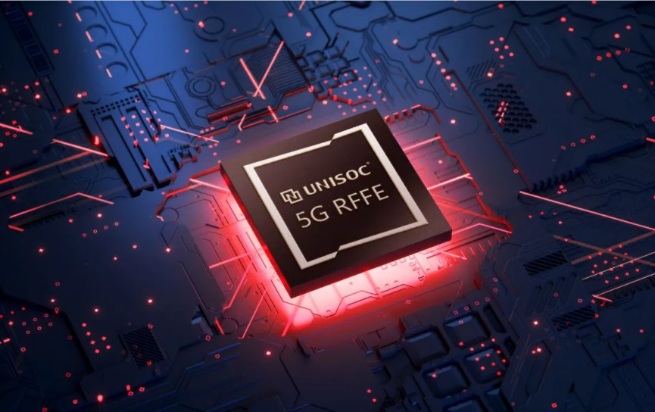
研究课题与任务
工作频率：
12-18GHz（Ku波段）
设计模块：
低噪声放大器，混频器，可变增益放大器，天线与芯片互联部分
交付物：射频前端芯片模块版图后仿真结果
工作模式：
低噪放优先，零中频混频

Slide 7
3
叁
Part Three
研究背景

Slide 8
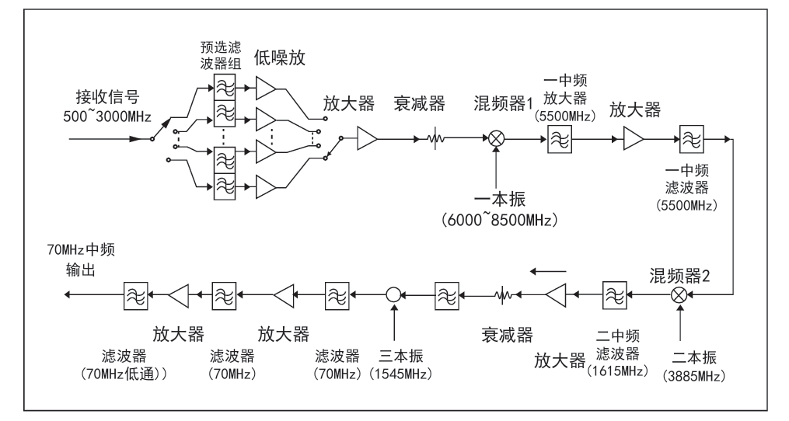
国内外研究现状
宽带微波接收机的射频前端设计方法
三次超外差结构，对输入的镜像频率进行高效滤除
第一次混频输入500-3000MHz射频信号后，与6000-8500MHz的本振信号混频得到5500MHz的中频信号
第二次混频将中频信号继续与3885MHz的本振信号混频得到1615Mhz的中频信号
第三次混频将1615MHz的中频信号与1545MHz的本振信号混频得到70MHz的基带信号
武路杰.宽带微波接收机的射频前端设计方法[J].电子制作,2023,31(17):77-80.DOI:10.16589/j.cnki.cn11-3571/tn.2023.17.031.

Slide 9
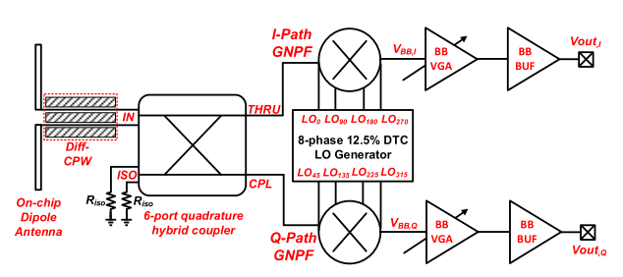
国内外研究现状
A 48–56 GHz > 1 dBm-HB1dB Sub-Sampling Eight-Path-Filter Receiver With Fully-Integrated LO Generation and On-Chip Antenna
输入信号经过耦合器分成I路和Q路信号进行处理
八通道滤波器结构
峰值增益为17.3 dB
最小噪声系数（NF）为14.7 dB
IP1dB为−12 dBm，带内峰值IIP 3为+4.0 dBm
Gao, K. T. Phan, C. L. Wong, C. -Y. Chiu and H. C. Luong, "A 48–56 GHz $>$ 1 dBm-HB1dB Sub-Sampling Eight-Path-Filter Receiver With Fully-Integrated LO Generation and On-Chip Antenna," in IEEE Journal of Solid-State Circuits, doi: 10.1109/JSSC.2024.3480957.

Slide 10
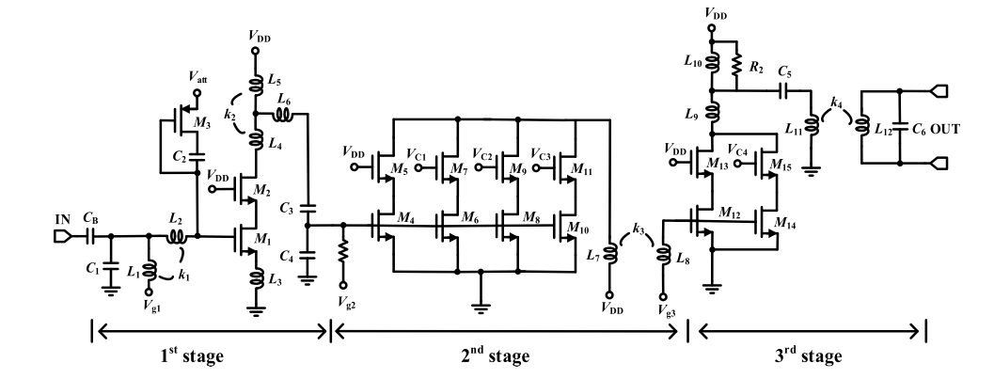
国内外研究现状
A 23.6–46.5 GHz LNA with 3 dB NF and 24 dB Gain Tuning Range in 28-nm CMOS Technology
工作与23.6–46.5 GHz增益切换技术的三级宽带LNA
梯形Transformer的双极点匹配网络
24 dB增益调谐范围，每步6dB，以适应不同的输入功率电平的自动增益控制
峰值增益为23 dB
NF为2.2 - 3.7 dB，平均值为3 dB
H. -T. Lin, L. Gao, H. -Y. Li, J. -X. Xu and X. Y. Zhang, "A 23.6–46.5 GHz LNA with 3 dB NF and 24 dB Gain Tuning Range in 28-nm CMOS Technology," in IEEE Transactions on Circuits and Systems I: Regular Papers, vol. 71, no. 1, pp. 29-39, Jan. 2024, doi: 10.1109/TCSI.2023.3326325.

Slide 11
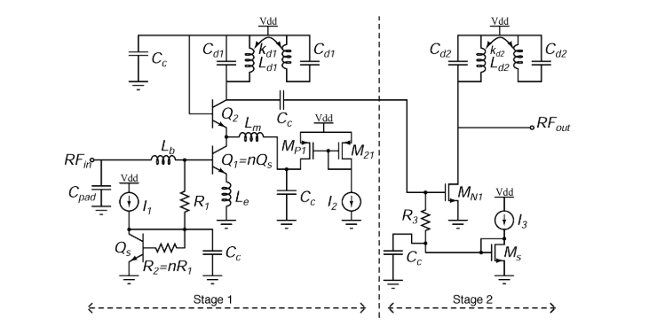
国内外研究现状
A Millimeter-Wave (23–32 GHz) Wideband BiCMOS Low-Noise Amplifier
宽带两级BiCMOS低噪声放大器，LNA利用耦合谐振器来提供宽带负载
工作频率：23GHz-32GHz
电压增益：12 dB
噪声系数：4.5- 6.3dB
线性度：>6.4dbm
M. El-Nozahi, E. Sanchez-Sinencio and K. Entesari, "A Millimeter-Wave (23–32 GHz) Wideband BiCMOS Low-Noise Amplifier," in IEEE Journal of Solid-State Circuits, vol. 45, no. 2, pp. 289-299, Feb. 2010, doi: 10.1109/JSSC.2009.2038126.

Slide 12
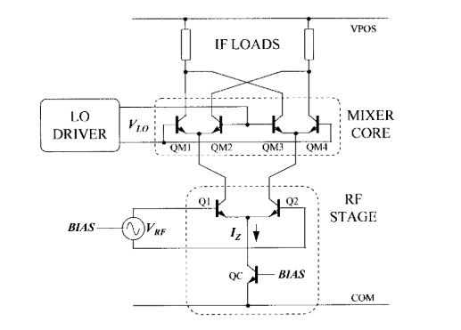
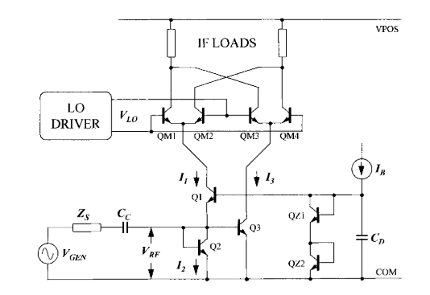
国内外研究现状
The MICROMIXER: a highly linear variant of the Gilbert mixer using a bisymmetric Class-AB input stage
基于跨导线性原理的双对称AB类拓扑结构取代了广泛用作RF输入级的双极结型晶体管（BJT）差分对
低至2.2 V的电源下工作，功耗低于5mW
输入阻抗可精确控制
6.5 dB的全混频SSB噪声系数
应用频段为1.9 GHz
B. Gilbert, "The MICROMIXER: a highly linear variant of the Gilbert mixer using a bisymmetric Class-AB input stage," in IEEE Journal of Solid-State Circuits, vol. 32, no. 9, pp. 1412-1423, Sept. 1997, doi: 10.1109/4.628753.

Slide 13
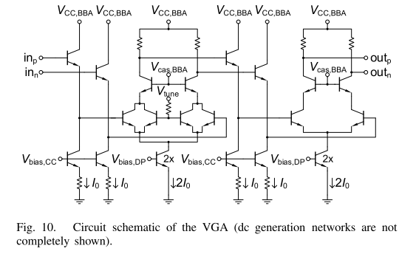
国内外研究现状
A Low-Power SiGe BiCMOS 190-GHz Receiver With 47-dB Conversion Gain and 11-dB Noise Figure for Ultralarge-Bandwidth Applications
VGA由两个共源共栅差分级组成，每个差分级提供约17 dB的增益
与没有堆叠共基极晶体管的差分对相比，减小的米勒效应显著降低了输入电容
将带宽扩展到30 GHz以上，采用了共集电极缓冲级
差分对和共集电极级的直流电流由电流镜控制
增大输出阻抗，避免在集电极-发射极击穿电压附近工作
S. V. Thyagarajan, S. Kang and A. M. Niknejad, "A 240 GHz Fully Integrated Wideband QPSK Receiver in 65 nm CMOS," in IEEE Journal of Solid-State Circuits, vol. 50, no. 10, pp. 2268-2280, Oct. 2015, doi: 10.1109/JSSC.2015.2467216

Slide 14
4
肆
Part Four
工作内容

Slide 15
研究方案与技术途径-设计步骤
天线输入
低噪声放大器
可变增益放大器
混频器
滤波器
缓冲级
信号输出

Slide 16
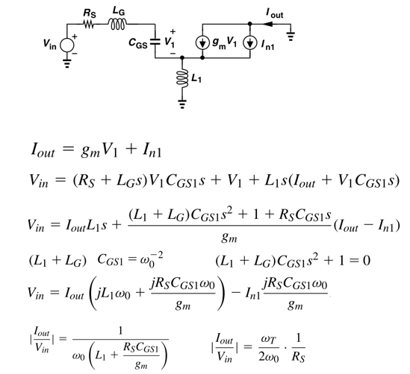
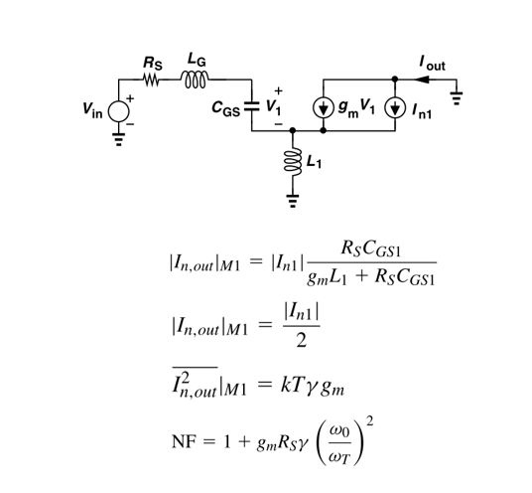
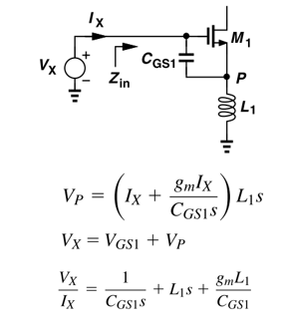
研究方案与技术途径-低噪声放大器
共源级低噪声放大器的结构
优势：可以通过控制gm来实现电路的噪声系数与增益的折中
劣势：输入阻抗的实部随着电感电容值的变化，较难匹配

Slide 17
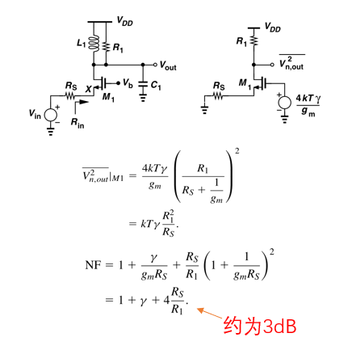
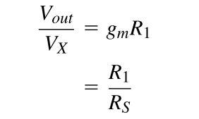
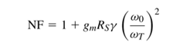
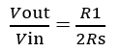
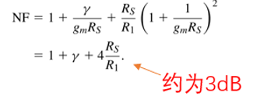
研究方案与技术途径-低噪声放大器
共栅级低噪声放大器的结构
共源级：
共栅级：
优势：输入阻抗的实部是一个固定的值（1/gm），较易实现匹配。
劣势：为了实现匹配，1/gm必须固定为50Ω，因此噪声和增益受限。

Slide 18
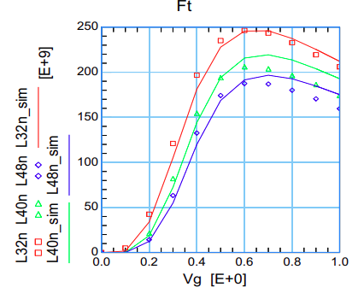
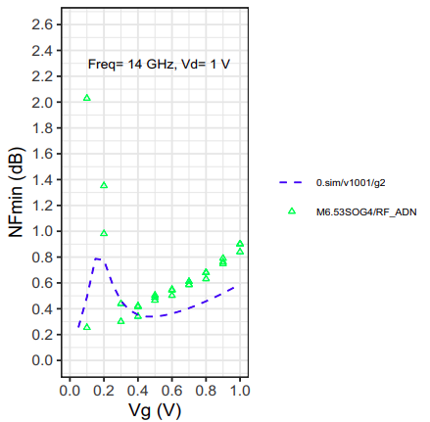
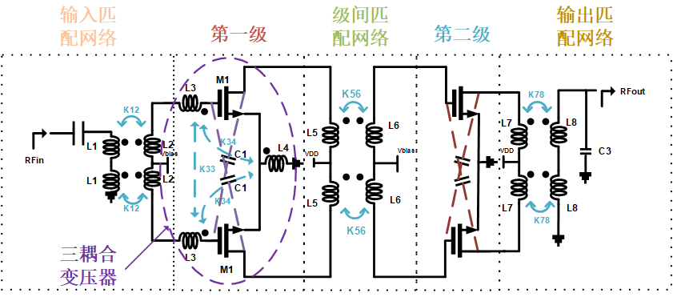
研究方案与技术途径-低噪声放大器
研究内容：
45RFE工艺特性：高截止频率和极低的噪声系数，有利于满足卫星通信中对于接收机噪声系数的苛刻要求；
高增益宽带低噪声放大器的设计挑战：有源器件寄生参数的吸收和补偿、无源器件的综合设计、增益平坦度的优化
电路结构：
两级共源放大器：高增益、小体积；
基于高阶变压器的输入输出以及级间的匹配；
中和电容的调节：提升放大器的稳定性；
带宽的调节：栅极和源极之间加入三耦合变压器
创新点:
三耦合变压器：带宽的拓展和噪声的抑制，稳定性的提升使用；
宽带级间匹配网络的设计：增益和噪声的最优折衷
图2 45RFE工艺特性

Slide 19
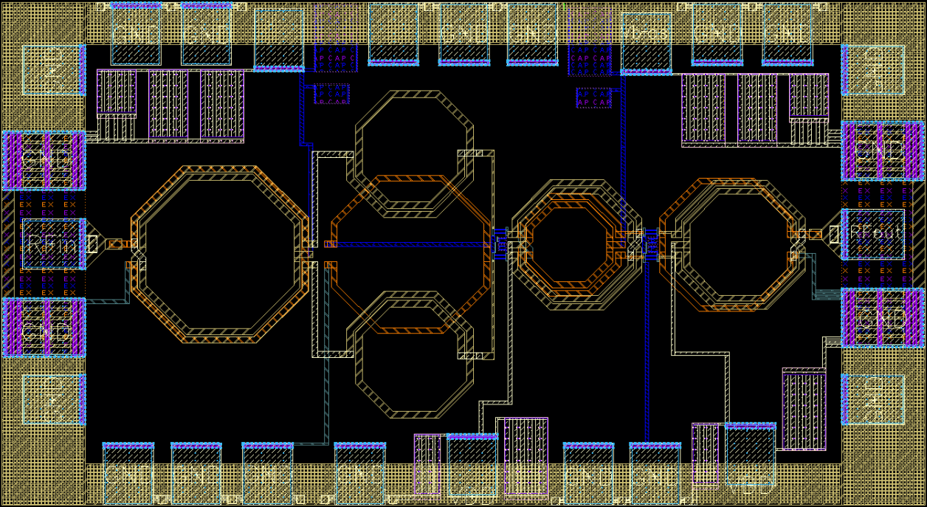
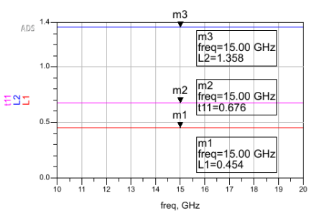
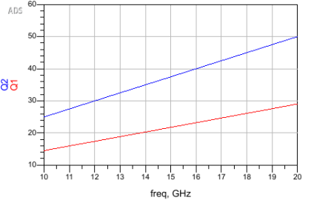
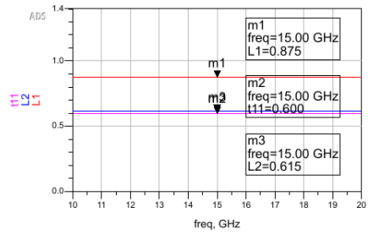
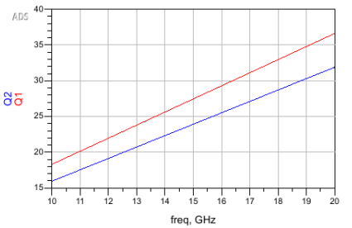
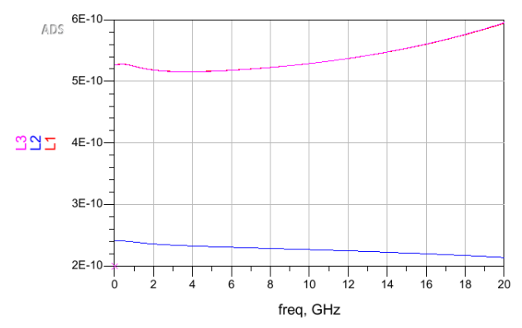
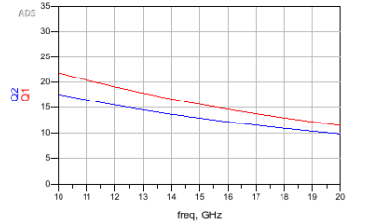
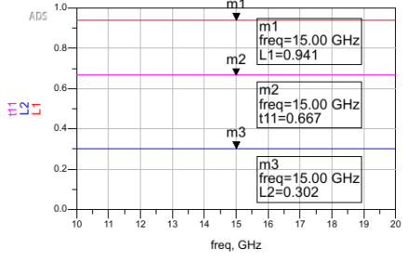
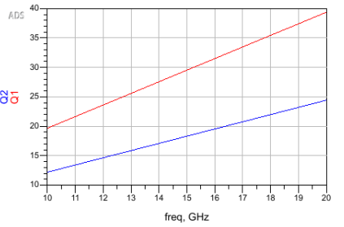
研究方案与技术途径-低噪声放大器
目前以实现的电路功能：
输入、输出、级间匹配变压器的设计：上下堆叠结构，减小芯片面积，高耦合系数
利用三耦合变压器实现输入级带宽的拓展和噪声的抑制
偏置以及供电均利用中心抽头电感实现,使结构更加简单以及对称
part1
part2
part3
part4
图2 part1拟合参数
图4 part3拟合参数
图3 part2拟合参数
图5 part4拟合参数

Slide 20
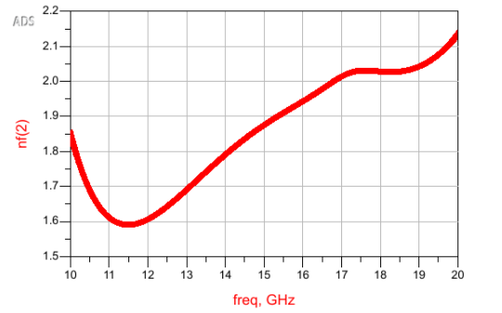
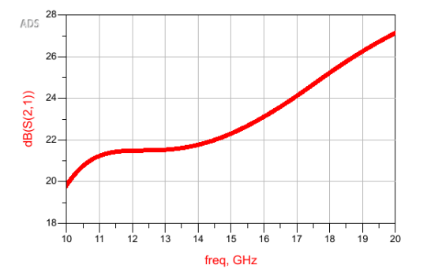
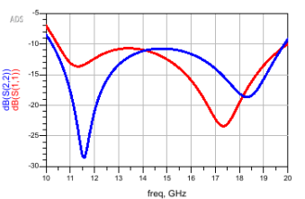
研究方案与技术途径-低噪声放大器
初步版图仿真结果：
带宽：10GHz-20GHz
增益：大于 20dB
噪声：小于 2.1dB
稳定性：全频带稳定
图2 噪声
图3 S21
图4 S参数
 | 工作频率 | S11/S22 (dB) | 噪声系数 (dB) | 增益 (dB) | 工艺
[1] | 6-18GHz | -15/-10 | 2.7-3.8 | ＞15.7 | SiGe 130nm
[2] | 11.5-16GHz | -10/-10 | 2.8-4 | > 15 | SiGe 130nm
[3] | 24-30GHz | -10/-10 | 2.05-2.3 | >30 | TSMC 65nm
[4] | 16-24GHz | -10/-10 | 2.1-2.3 | >16 | SOI 45nm
本设计 | 10-20GHz | -10/-10 | 1.6-2.1 | ＞20 | 45RFE 32nm
相较于SiGe和Buck CMOS工艺来说，基于45RFE的低噪声放大器能够实现较宽的带宽，更低的噪声和更高的增益。
[1] W. He, Z. Li, Y. Yao, Y. Xue and Q. Li, "A 6~18GHz Ultra-Wideband LNA Using 0.13μm SiGe BiCMOS Technology," 2018 14th IEEE International Conference on Solid-State and Integrated Circuit Technology (ICSICT), Qingdao, China, 2018, pp. 1-3, doi: 10.1109/ICSICT.2018.8565017.
[2] V. A. Reig, P. Oliveira, H. -D. Wohlmuth and V. Issakov, "A 17mW X-Band LNA for Backhaul Applications in 0.13 μm SiGe BiCMOS," 2024 15th German Microwave Conference (GeMiC), Duisburg, Germany, 2024, pp. 315-318, doi: 10.23919/GeMiC59120.2024.10485333.
[3] J. Zhou et al., "A 24–30 GHz CMOS LNA with 2.05dB NF and 0.6dB in-band gain ripple for 5G-applications," 2018 IEEE MTT-S International Wireless Symposium (IWS), Chengdu, China, 2018, pp. 1-3, doi: 10.1109/IEEE-IWS.2018.8400954.
[4] T. Kanar and G. M. Rebeiz, "A 16-24 GHz CMOS SOI LNA with 2.2 dB Mean Noise Figure," 2013 IEEE Compound Semiconductor Integrated Circuit Symposium (CSICS), Monterey, CA, USA, 2013, pp. 1-4, doi: 10.1109/CSICS.2013.6659186.

Slide 21
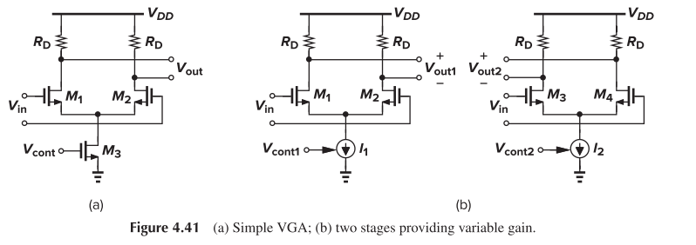
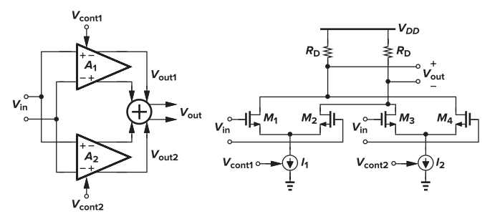
研究方案与技术途径-可变增益放大器
Vcont1和Vcont2必须以相反的方向改变I1和I2，以使放大器的增益单调变化
如果I1 = 0，则增益=+gmRD，如果I2 = 0，则增益=−gmRD对于I1 = I2，增益降至零，所以增益可以在−gmRD和+gmRD之间变化

Slide 22
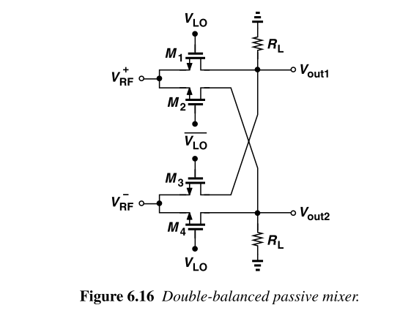
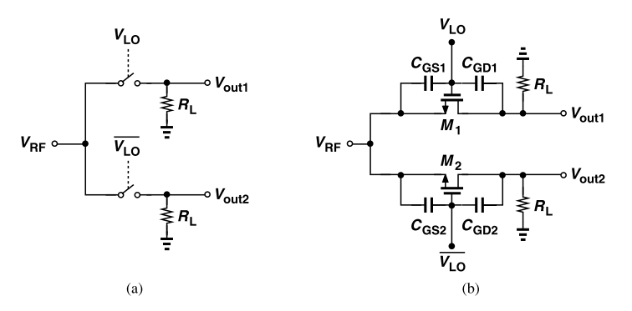
研究方案与技术途径-混频器
单平衡无源混频器
双平衡无源混频器
由于没有做好相应的隔离，在开关切换时会造成严重的本振泄露
在开关切换来说，两边的方向相反的本振信号同时到输出端，相互抵消

Slide 23
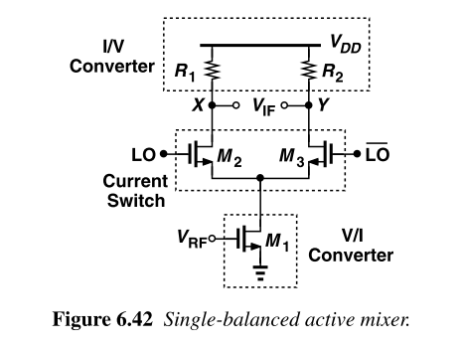
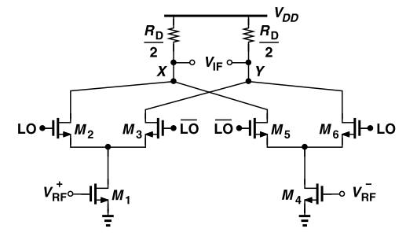
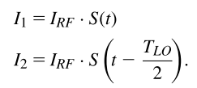
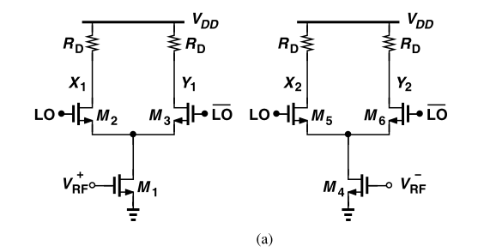
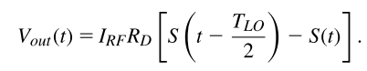
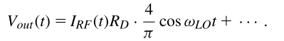
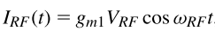
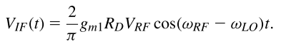
研究方案与技术途径-混频器

Slide 24
5
伍
Part Five
后续计划

Slide 25
后续计划
时间 | 研究计划
2025.01-2025.02 | 通过链路预算来确定要实现的指标，射频前端芯片各个模块的原理图前仿真；
2025.03-2025.05 | 射频前端芯片各个模块的版图实现以及后仿真；
2025.06-2025.08 | 天线互联方案的确定以及输出信号的过孔设计；
2025.09-2026.02 | 总结数据资料，撰写论文；
2026.03-2026.07 | 完善论文，准备送审，准备ppt答辩；

Slide 26
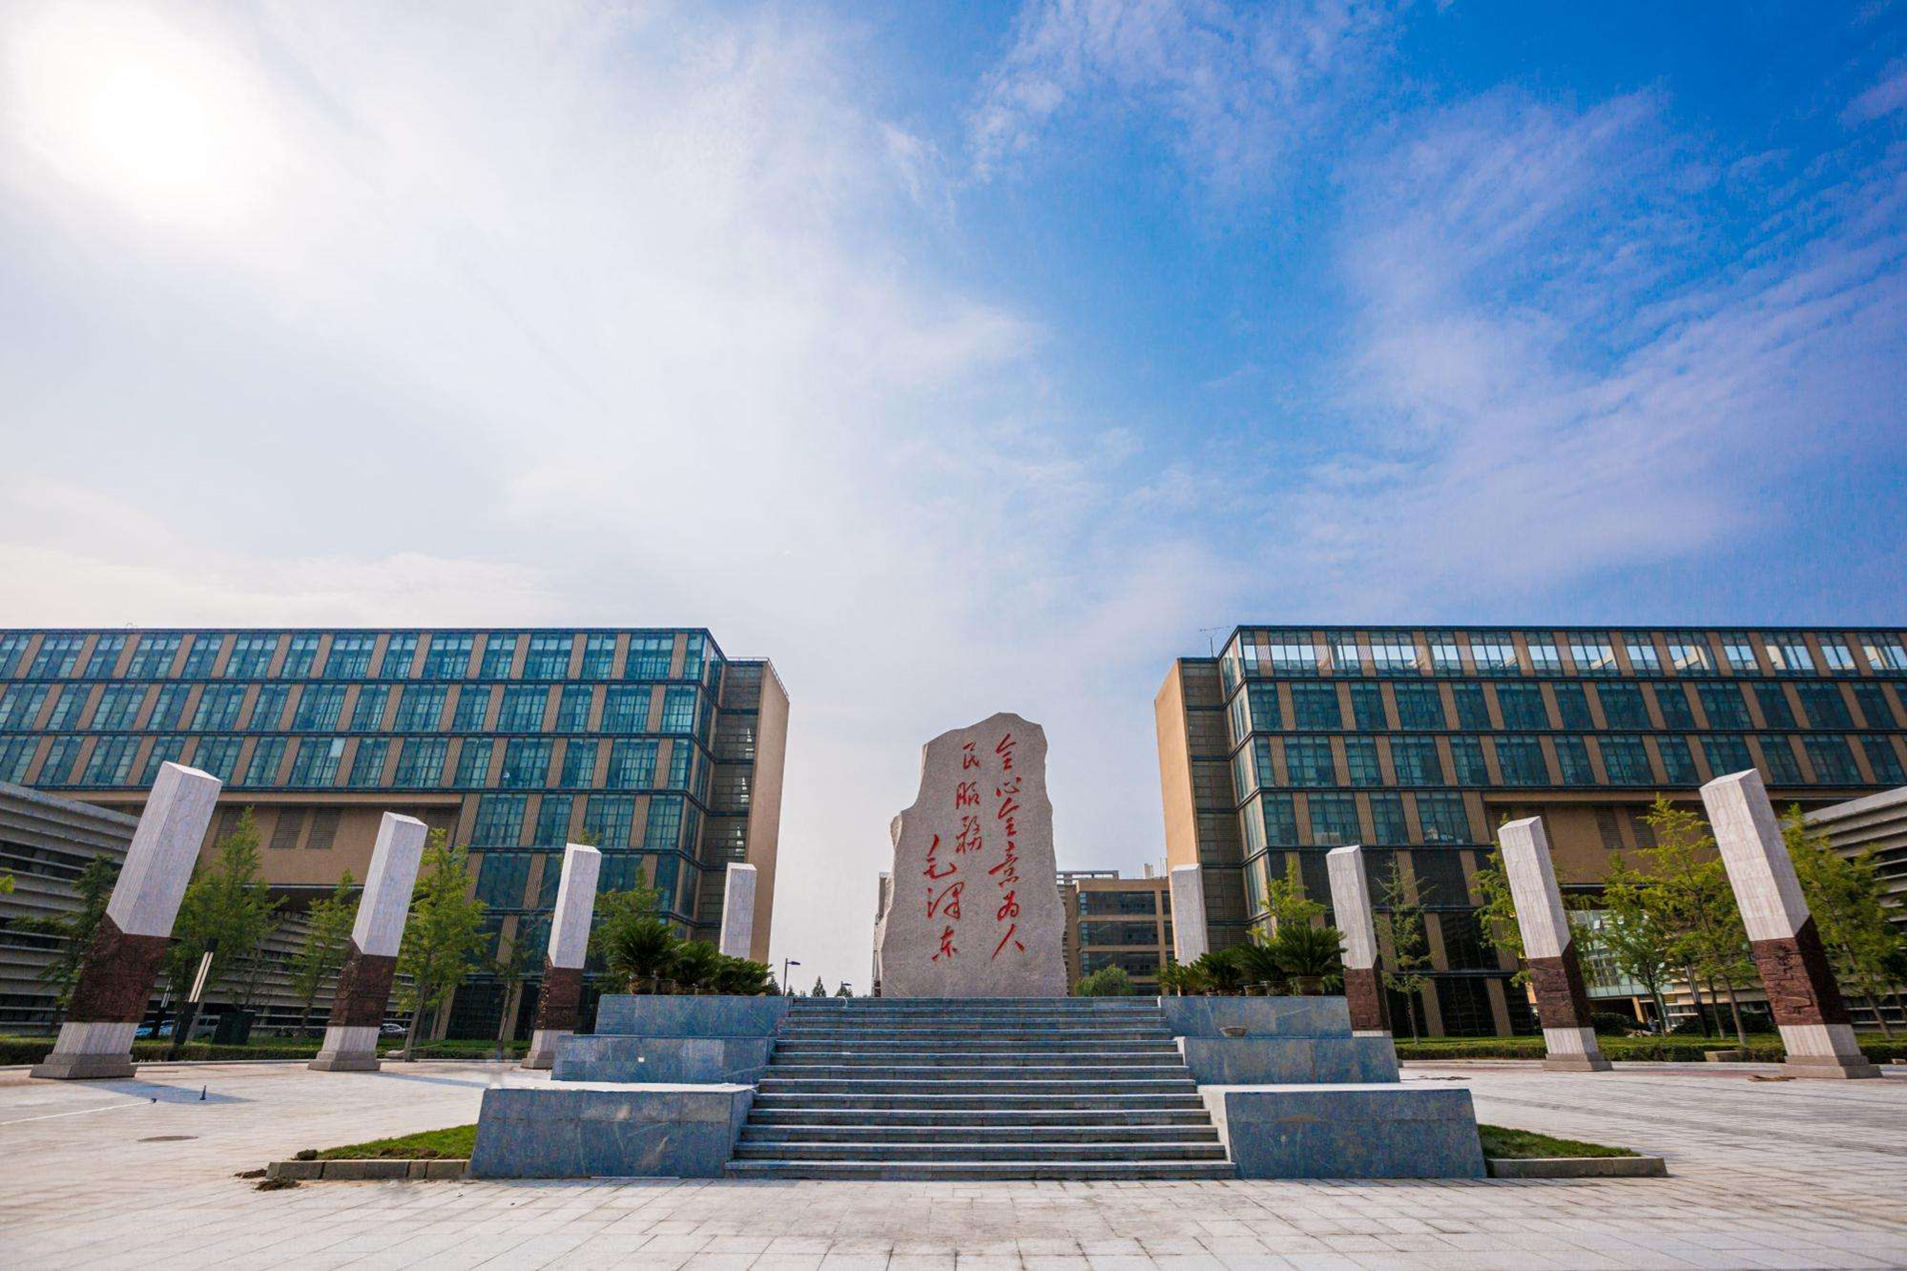
XDU
感谢各位专家老师的聆听和宝贵意见
Thanks For Everyone’s Attention And Advice
厚德 求真 励学 笃行

